Slide 1

텀 프로젝트 1차 발표 기획서
2016180022 박찬얼

Slide 2
목차
게임 컨셉
High concept
핵심 메카닉
개발 범위
플레이 타임
적 사양
예상 게임 실행 흐름
노말 스테이지
보스전
개발 일정

Slide 3
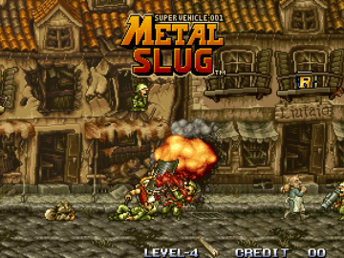
게임 컨셉
High Concept
액션
일대 다수 런앤건 슈팅 액션
+
익스텐드 없는 잔기제 게임
[그림1] 메탈슬러그 플레이 화면
공략
반복
스코어링, 스피드런
자동 숙달

Slide 4
게임 컨셉
핵심 메카닉
익스텐드 없는 잔기제 방식
2. 보스를 제외한 모든 유닛의 체력은 1
3. 일대 다수 상황에서 수적 열세를 극복
나도 한방, 너도 한방
-> 몰입도를 높이고, 재미를 극대화

Slide 5
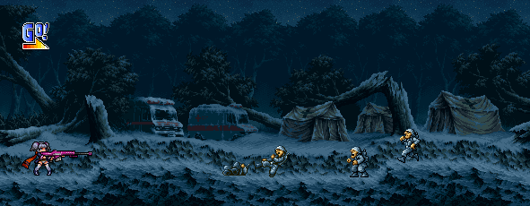
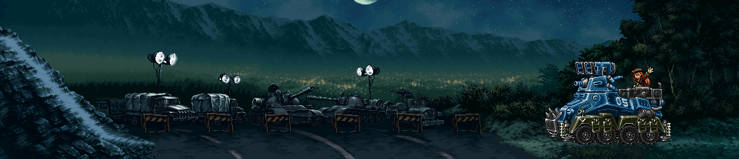
개발 범위
플레이 타임
한 개의 스테이지(3 ~ 5분 가량)
1. 노말 페이즈 (약 2 ~ 3분)
2. 보스 페이즈 (약 1 ~ 2분)

Slide 6
개발 범위
적 사양
1. 노말 페이즈 (다수의 적 출현)
적의 체력은 1로 고정, 종류는 3 ~ 4가지 (근거리, 원거리, 저격병, 강습병 예정)
2. 보스 페이즈
패턴은 3 ~ 4가지

Slide 7
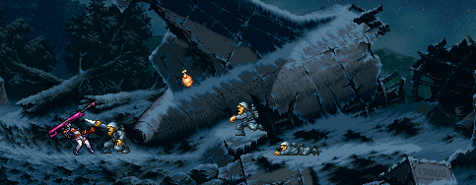
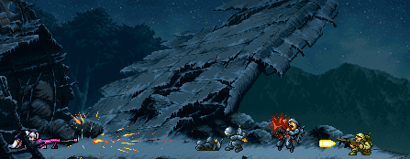
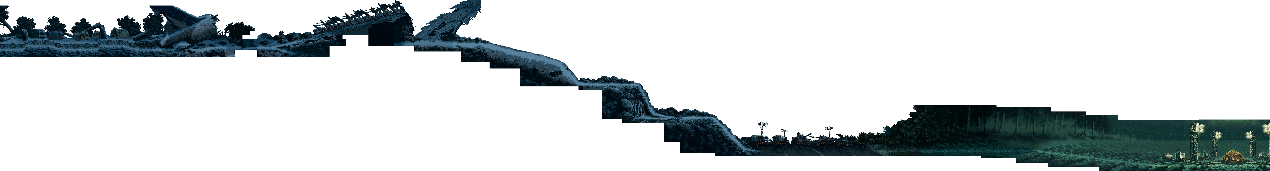
예상 게임 흐름
노말 스테이지
기본적으로 오른쪽으로 진행
캐릭터의 움직임에 따라 맵 스크롤
적은 오른쪽에서 왼쪽으로 전진
다수의 적을 쓰러트리며 나아가는 것이 기본 흐름
근접 적 캐릭터는 근거리에서, 원거리 적 캐릭터는 원거리에서 공격
공격받은 플레이어는 즉사하고 그 즉시 게임이 종료된다
적 캐릭터는 다수로 출현하므로, 사격 쿨타임을 잘 고려하고
회피 등을 적절히 활용하는 것이 관건
특수 공격(LyingDownFire)은 적과 충돌해도 사라지지 않고 진행 방향
내의 적들을 모두 사살하는 특수 탄환을 발사
특수 공격은 자세를 낮춰서 사격하기 때문에 공격 이외의 적 혹은 보스의
원거리 공격 회피 목적으로도 활용이 가능함

Slide 8
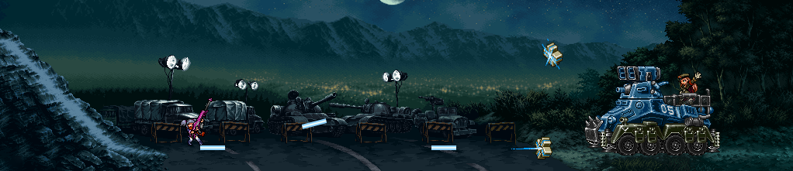
예상 게임 흐름
보스전
패턴마다 이동, 회피, 왼쪽의 언덕을 이용한 y축 변경 등으로 공격을 회피
특수공격은 적 뿐만 아니라 탄환까지 파괴하므로 특수공격을 이용한 회피도
적절히 이용 가능
보스는 일반 적 캐릭터보다 많은 체력을 보유
보스의 3 ~ 4가지 패턴을 파훼하며 처치하면 스테이지 클리어

Slide 9
개발 일정
~10/11 | 0주차 | 캐릭터 움직임, 사격 등 기본 조작 구현
~10/18 | 1주차 | 적 기본 캐릭터 움직임, 공격 모션 구현
~10/25 | 2주차 | 적 캐릭터 등장 모션, 맵 구성 및 보스 스프라이트 샘플링
~11/01 | 3주차 | 적 AI 구현 및 적용
~11/08 | 4주차 | 맵 타일링 및 스크롤링 구현, 맵 구성에 따른 적 위치 지정
~11/15 | 5주차 | 보스 패턴 및 움직임 구현
~11/22 | 6주차 | 적 AI와 보스 패턴 조정
~11/29 | 7주차 | 보스 AI와 패턴 적용, 버그 픽스
~12/06 | 8주차 | 메뉴와 메인 화면 구현, 버그 픽스
개발 상세는 GIT에 지속적으로 커밋 할 예정
https://github.com/2016180022/20022DGP/tree/master/term_projects

